Slide 1

Některé základní úlohy teorie
lomové mechaniky
Tomáš Profant

Slide 2
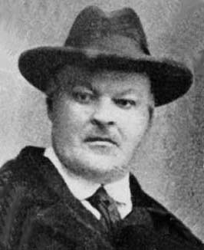
Profesor Petrohradské univerzity (Rusko) od roku 1893 až do své smrti v roce 1936.
V letech 1902-1913 působil také na Státní univerzitě v Tartu (Estónsko).
1907
Napjatost v okolí eliptického otvoru.
1909
Zavedení komplexních potenciálů do matematické teorie rovinné pružnosti.
Gury V. Kolosov

Slide 3
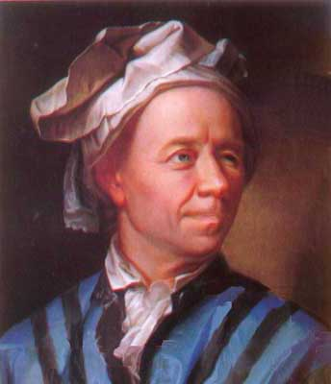
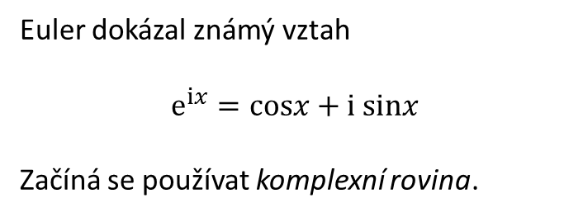
Švýcarský matematik (1707-1783), působil však na Petrohradské univerizitě (Rusko) a universitě v Berlíně. Je považován za nejlepšího matematika 18. století.
Euler dokázal známý vztah
$${\text{e}}^{ix}=\text{cos}x+\text{i} \text{sin}x$$
Začíná se používat komplexní rovina.
Leonhard Euler

Slide 4
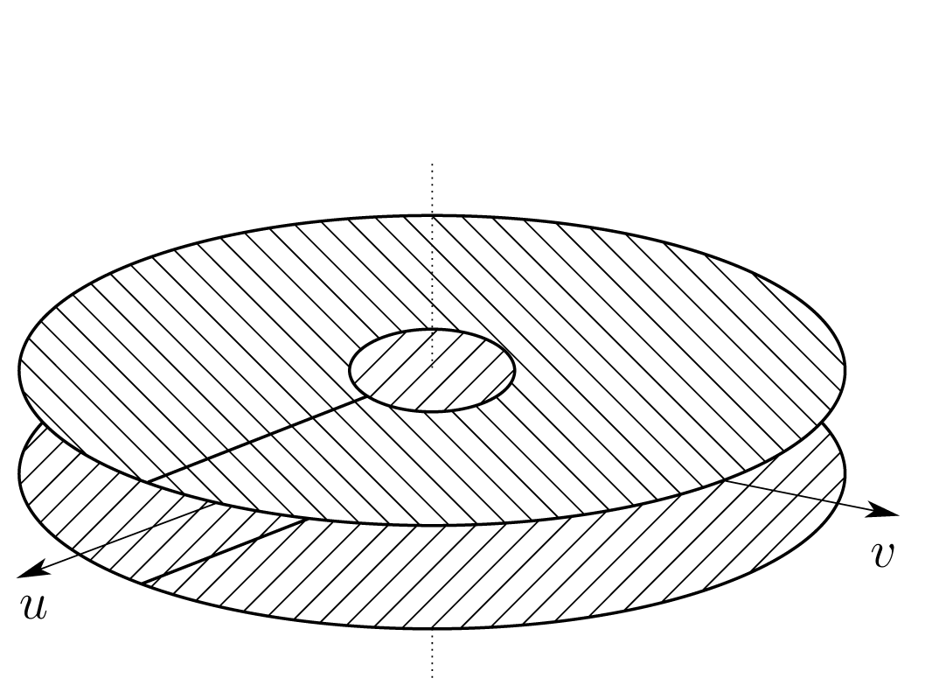
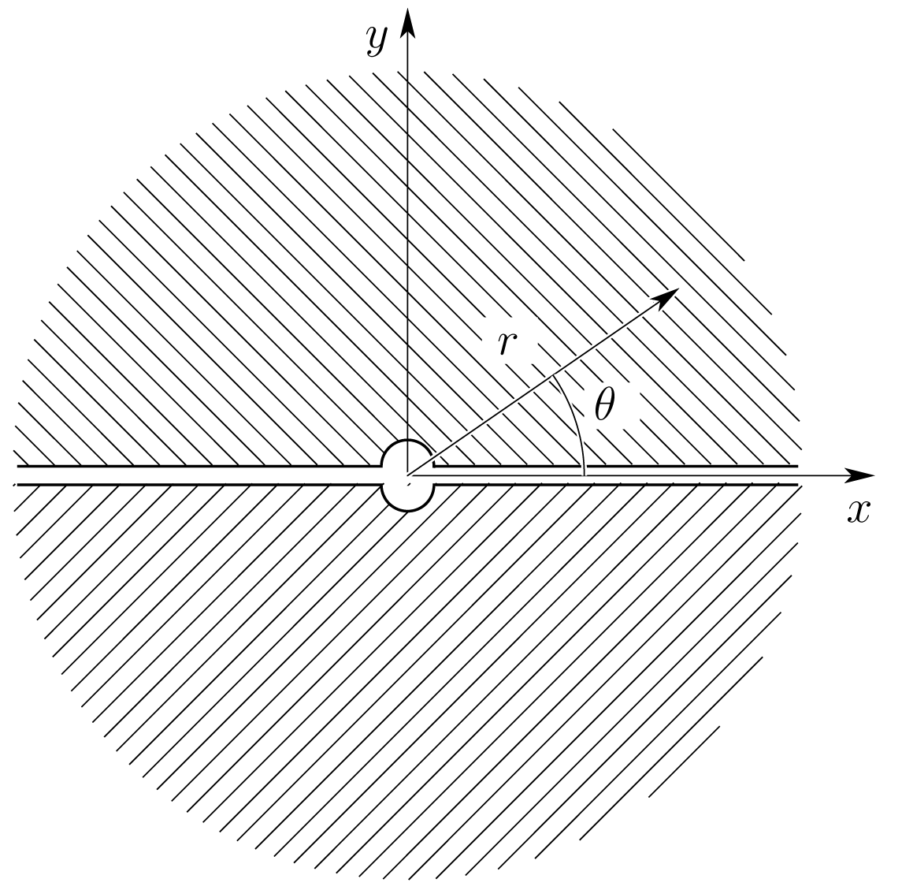
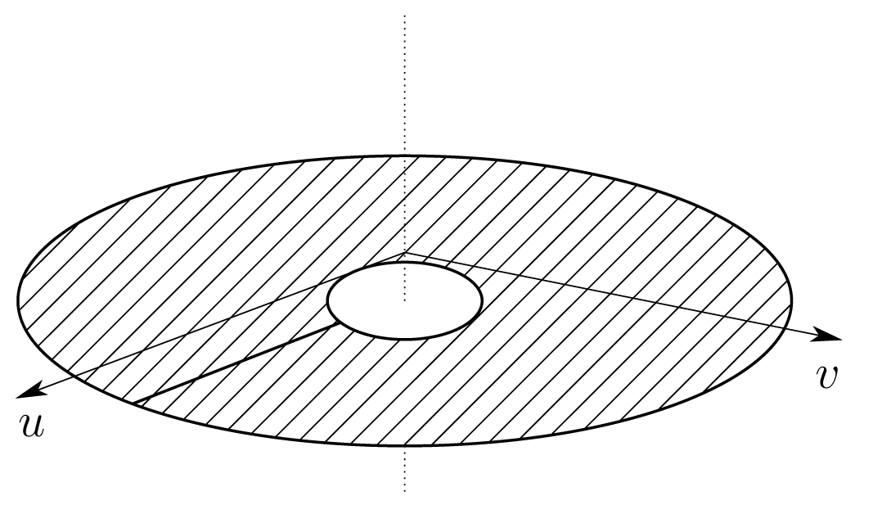
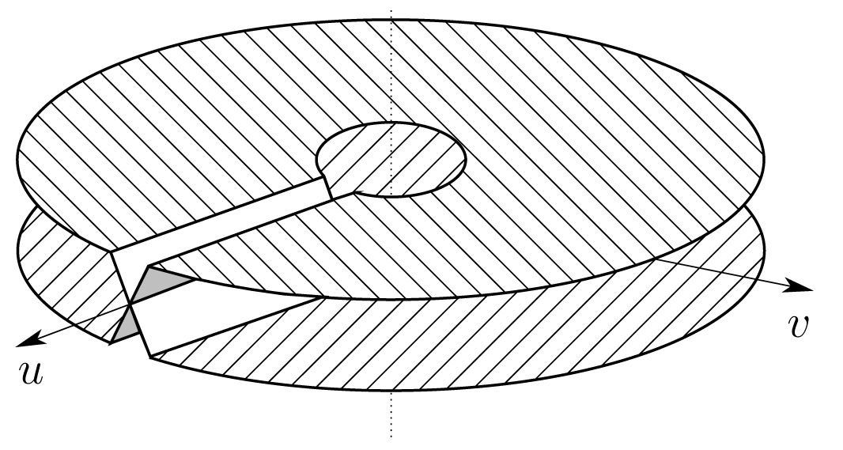



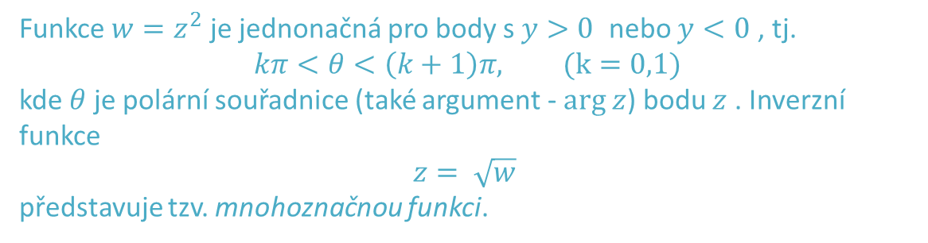
Mnohoznačnost funkcí
$$w=u+iv={\left(x+iy\right)}^{2}=z^{2}$$
Komplexní rovina $z$
Komplexní rovina $w$
Riemannova plocha funkce $w=z^{2}$ s body větvení druhého řádu $w=0$ a $w=∞$.
Funkce $w=z^{2}$ je jednonačná pro body s $y>0$ nebo $y<0$ , tj.
$$kπ<θ<\left(k+1\right)π, (k=0,1)$$
kde $θ$ je polární souřadnice (také argument - $arg z$) bodu $z$ . Inverzní funkce
$$z= \sqrt{w}$$
představuje tzv. mnohoznačnou funkci.

Slide 5
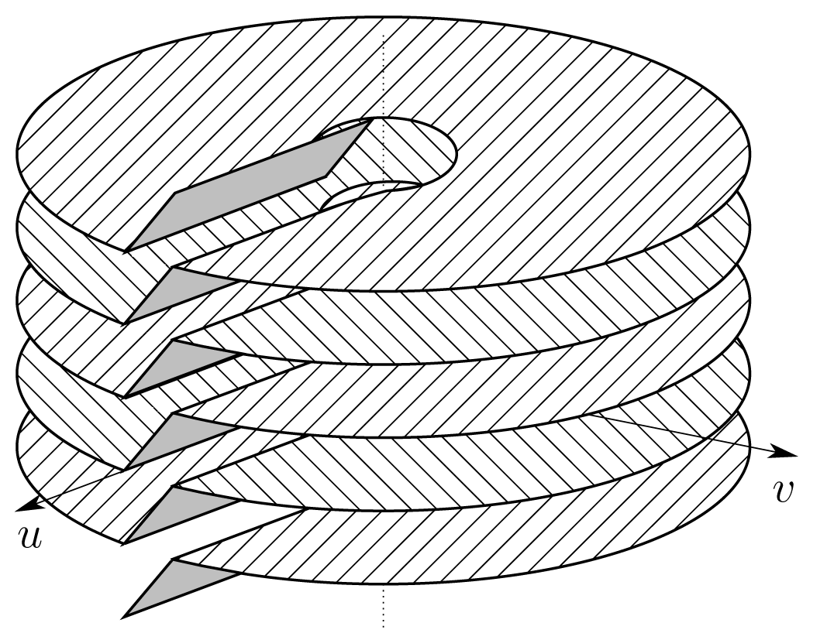
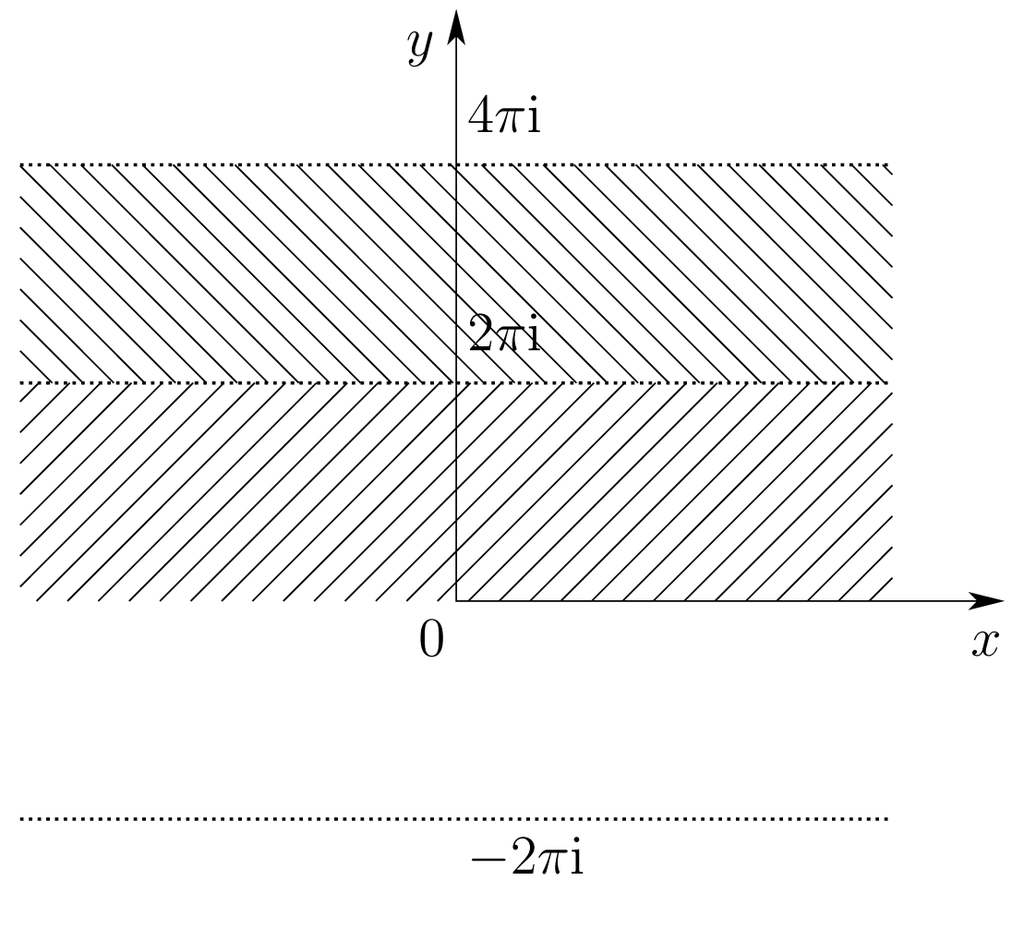
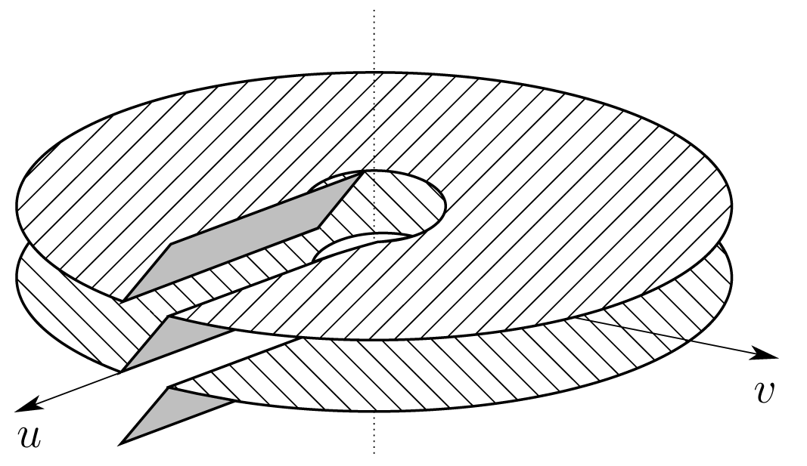
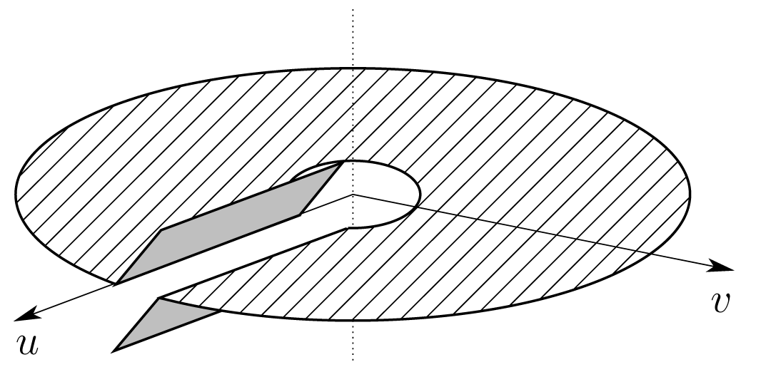



Mnohoznačnost funkcí
$$w=e^{z}$$
Komplexní rovina $w$
Komplexní rovina $z$
Riemannova plocha funkce $w=e^{z}$ s body větvení $w=0$ a $w=∞$.
Exponenciální funkce $w=e^{z}$ je jednoznačná pro body
$$−∞<x<∞, 2kπ<y<2\left(k+1\right)π, (k=0,±1,…)$$

Slide 6
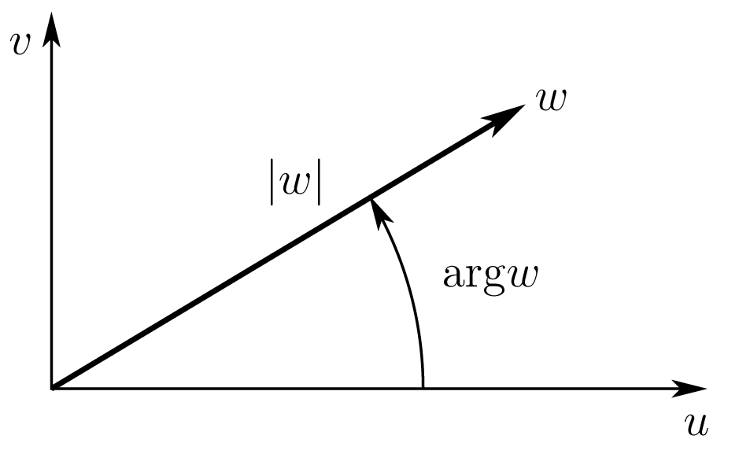
Mnohoznačnost funkcí
$$z=lnw=ln\left|w\right|+i arg w$$
Komplexní rovina $w$
Komplexní rovina $z$
Logaritmická funkce $z=ln w$ je nekonečně mnohoznačná.

Slide 7
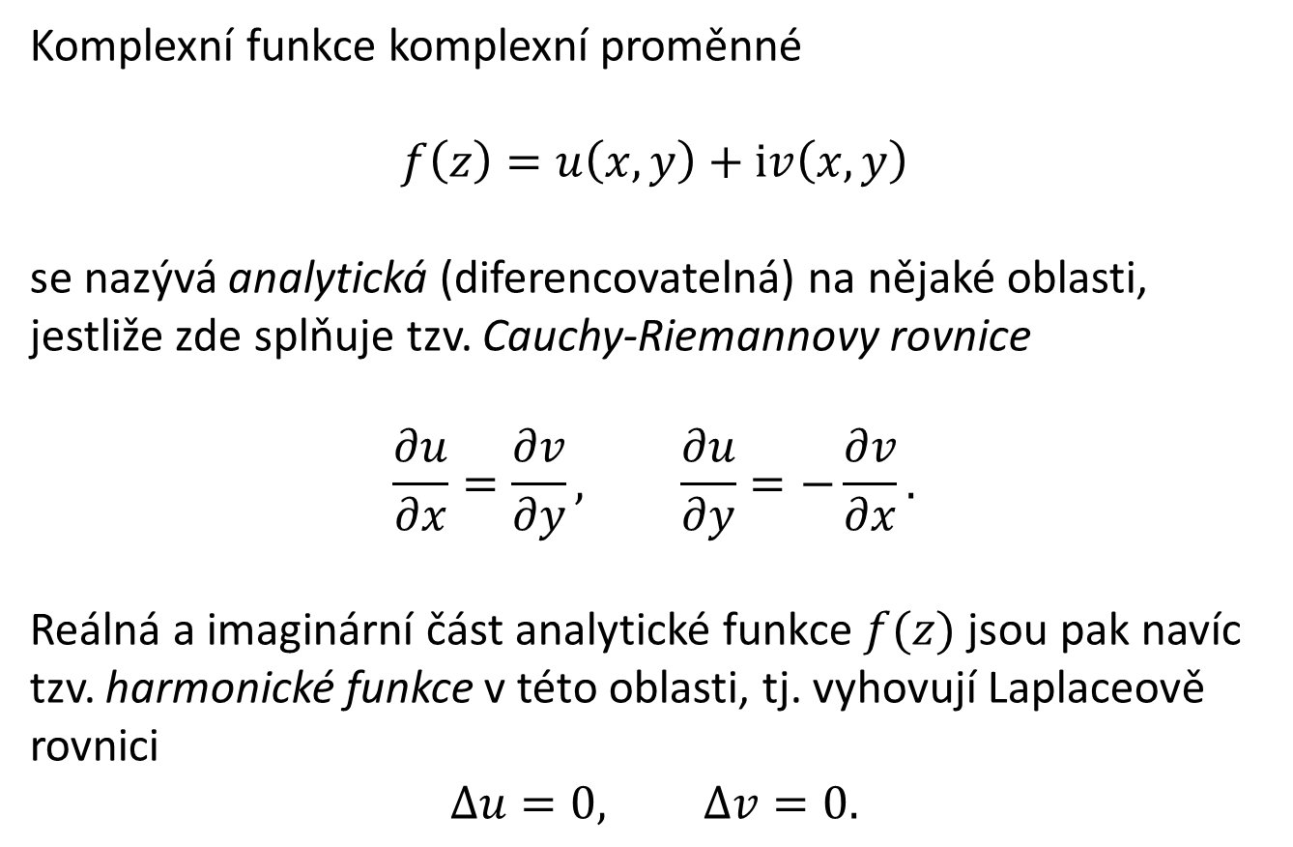
Analytické a harmonické funkce
Komplexní funkce komplexní proměnné
$$f\left(z\right)=u\left(x,y\right)+iv\left(x,y\right)$$
se nazývá analytická (diferencovatelná) na nějaké oblasti, jestliže zde splňuje tzv. Cauchy-Riemannovy rovnice
$$\frac{∂u}{∂x}=\frac{∂v}{∂y}, \frac{∂u}{∂y}=−\frac{∂v}{∂x}.$$
Reálná a imaginární část analytické funkce $f(z)$ jsou pak navíc tzv. harmonické funkce v této oblasti, tj. vyhovují Laplaceově rovnici
$$∆u=0, ∆v=0.$$
Mnoho aplikací matematické fyziky vede na řešení Laplaceovy rovnice

Slide 8
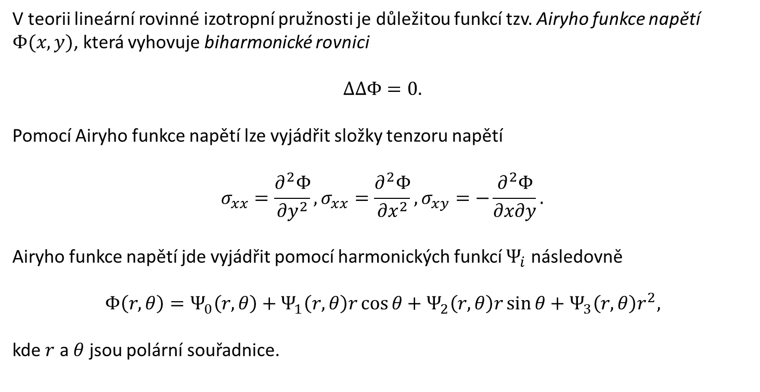
Biharmonická funkce
V teorii lineární rovinné izotropní pružnosti je důležitou funkcí tzv. Airyho funkce napětí $Φ(x,y)$, která vyhovuje biharmonické rovnici
$$ΔΔΦ=0.$$
Pomocí Airyho funkce napětí lze vyjádřit složky tenzoru napětí
$$σ_{xx}=\frac{∂^{2}Φ}{{∂y}^{2}},σ_{xx}=\frac{∂^{2}Φ}{{∂x}^{2}}, σ_{xy}=−\frac{∂^{2}Φ}{∂x∂y}.$$
Airyho funkce napětí jde vyjádřit pomocí harmonických funkcí $Ψ_{i}$ následovně
$$Φ\left(r,θ\right)=Ψ_{0}\left(r,θ\right)+Ψ_{1}\left(r,θ\right)r\cos{θ}+Ψ_{2}\left(r,θ\right)r\sin{θ}+Ψ_{3}\left(r,θ\right)r^{2},$$
kde $r$ a $θ$ jsou polární souřadnice.

Slide 9
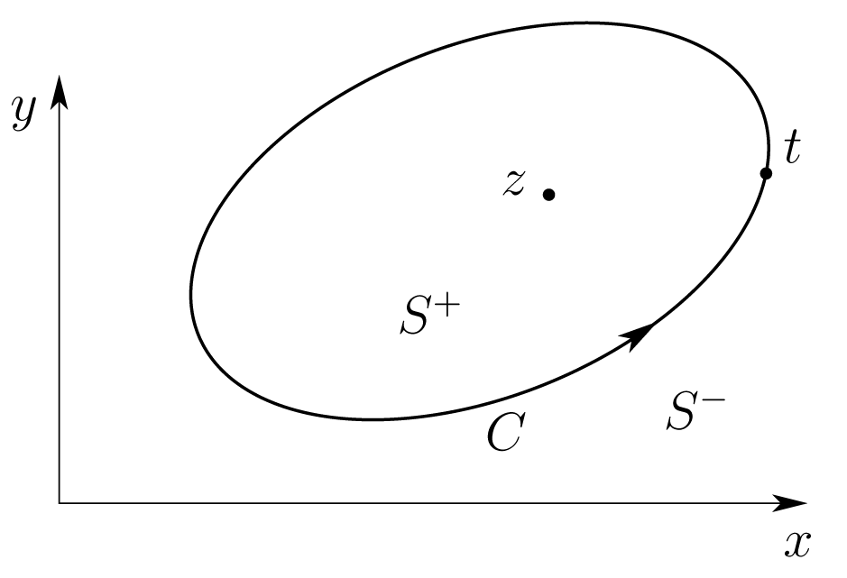
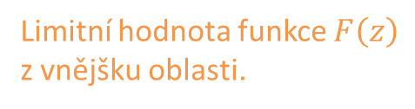

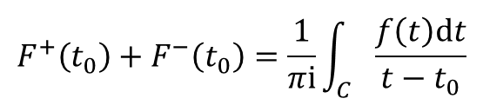
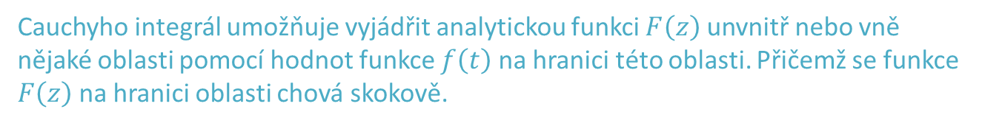

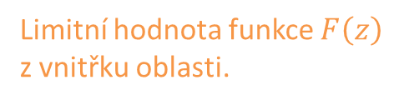
Integrál Cauchyho typu
$$F\left(z\right)=\frac{1}{2πi}\int_{C}{\frac{f\left(t\right)dt}{t−z}}$$
Limitní hodnota funkce $F\left(z\right)$
z vnitřku oblasti.
$$F^{+}\left(t_{0}\right)+F^{−}\left(t_{0}\right)=\frac{1}{πi}\int_{C}{\frac{f\left(t\right)dt}{t−t_{0}}}$$
$F^{+}\left(t_{0}\right)−F^{−}\left(t_{0}\right)=$ $f\left(t_{0}\right)$
Možnost řešit hraniční problémy pružnosti a pevnosti !!
Limitní hodnota funkce $F\left(z\right)$
z vnějšku oblasti.
Cauchyho integrál umožňuje vyjádřit analytickou funkci $F\left(z\right)$unvnitř nebo vně nějaké oblasti pomocí hodnot funkce $f\left(t\right)$ na hranici této oblasti. Přičemž se funkce $F\left(z\right)$ na hranici oblasti chová skokově.

Slide 10
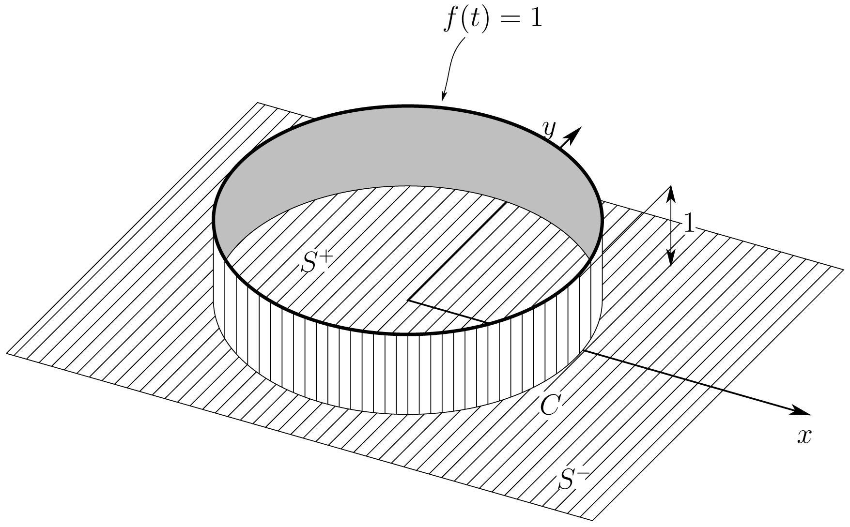
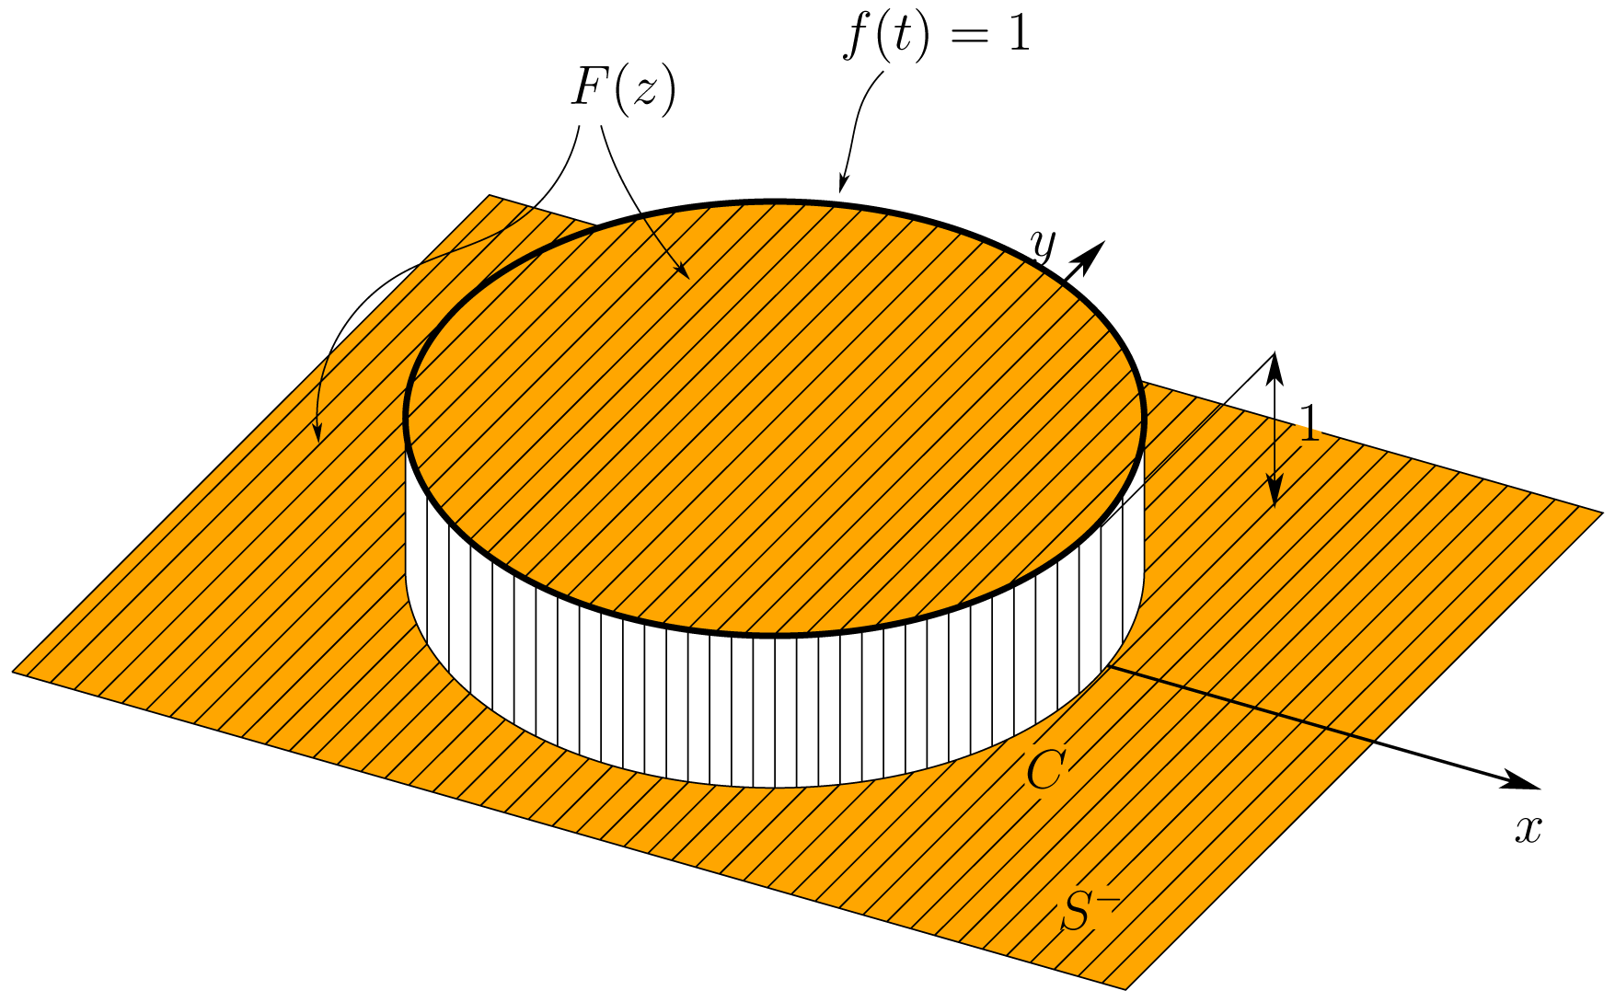
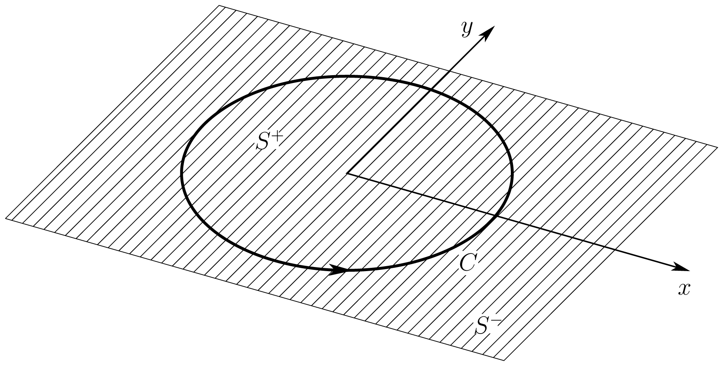

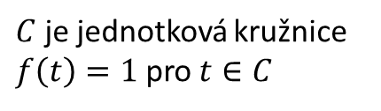

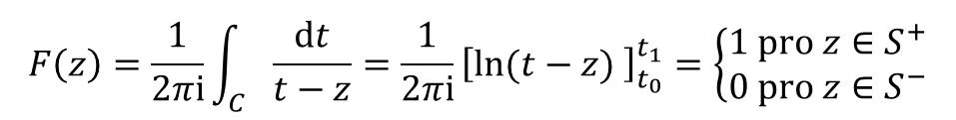

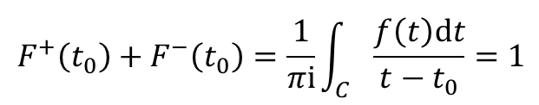
Příklad analytické funkce
vyjádřené pomocí Cauchyho integrálu
$C$ je jednotková kružnice
$f\left(t\right)=1$ pro $t∈C$
$$F\left(z\right)=\frac{1}{2πi}\int_{C}{\frac{dt}{t−z}}=\frac{1}{2πi}{\left[\ln{(t−z) }\right]}_{t_{0}}^{t_{1}}=\left\{\begin{matrix}1 pro z∈S^{+} \\ 0 pro z∈S^{−}\end{matrix}\right.$$
$$F^{+}\left(t_{0}\right)+F^{−}\left(t_{0}\right)=\frac{1}{πi}\int_{C}{\frac{f\left(t\right)dt}{t−t_{0}}}=1$$
$F^{+}\left(t_{0}\right)−F^{−}\left(t_{0}\right)=$ $f\left(t_{0}\right)=1$
$$t_{0}$$
$$t_{1}$$
Komplexní rovina

Slide 11
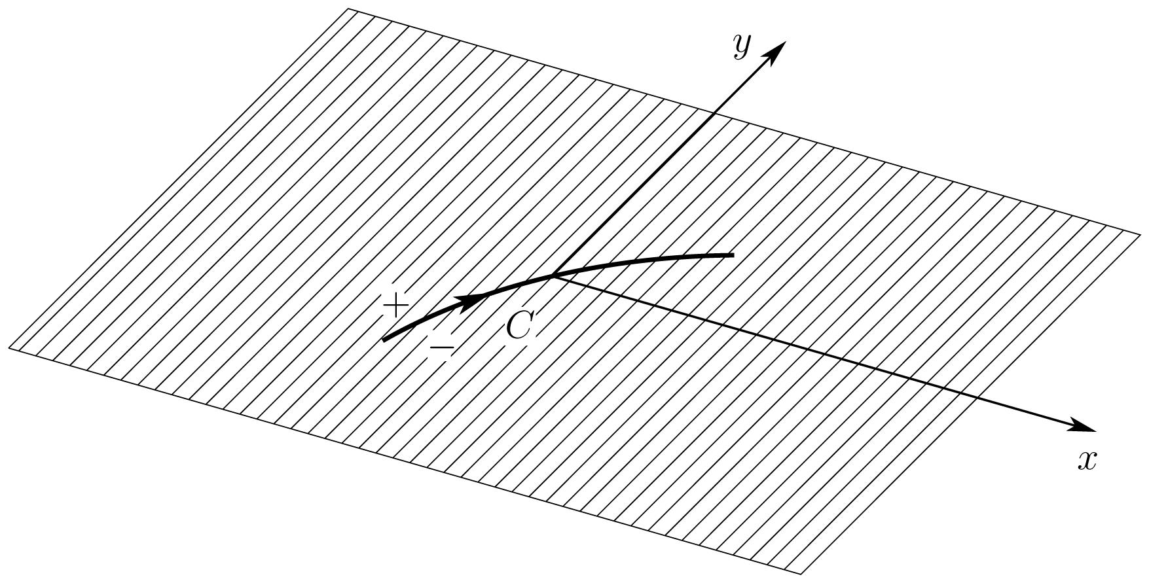
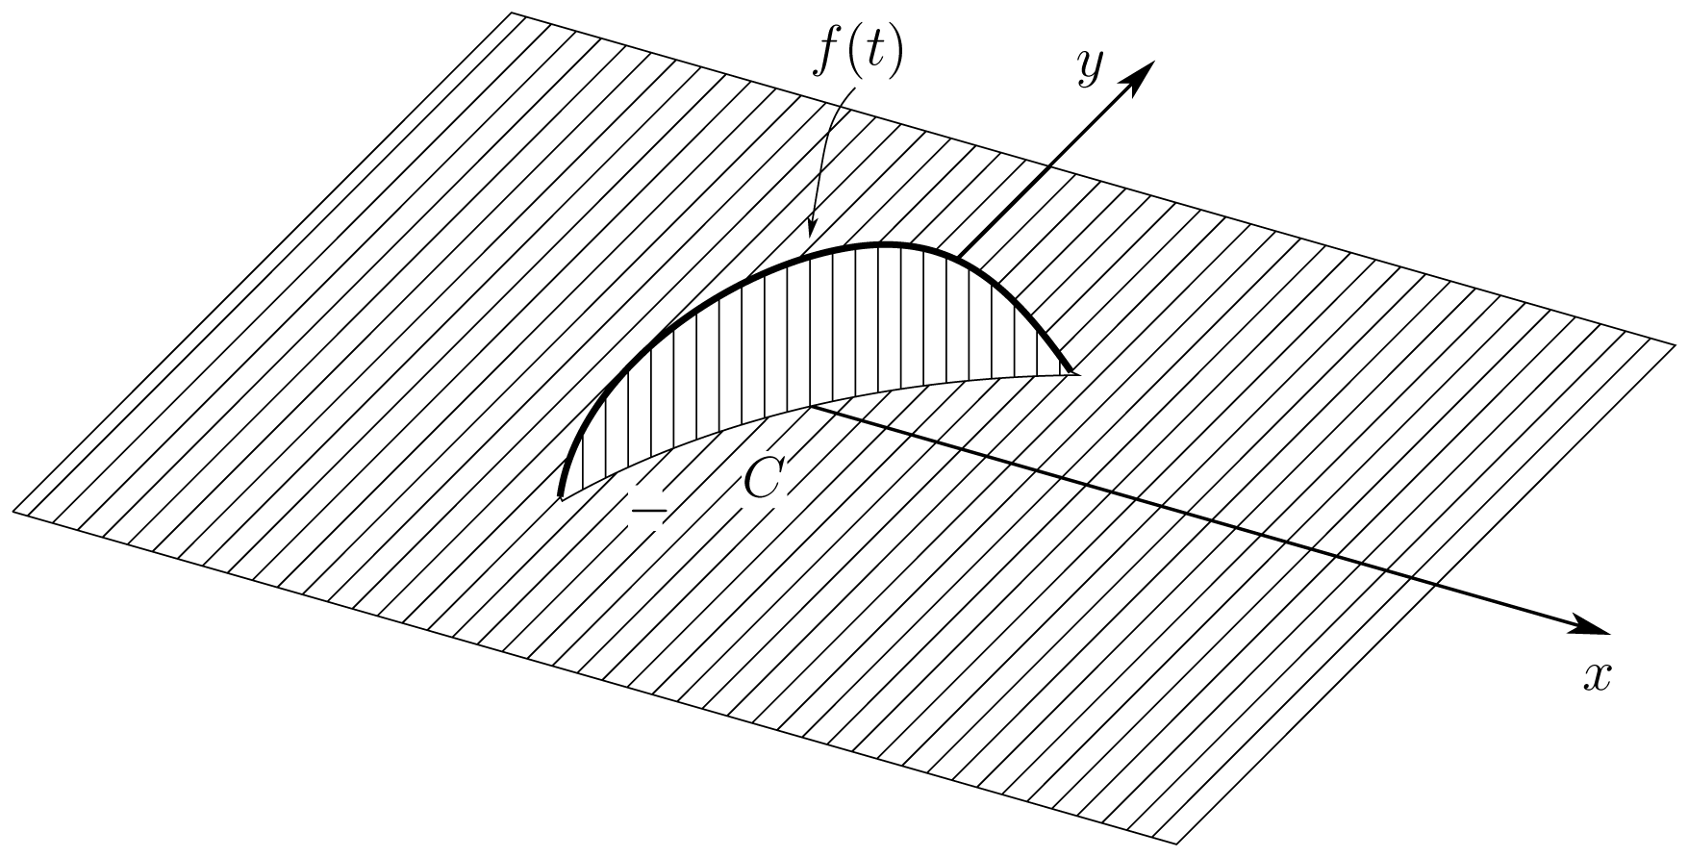



Příklad analytické funkce
vyjádřené pomocí Cauchyho integrálu
$$F\left(z\right)=\frac{1}{2πi}\int_{C}{\frac{f(t)dt}{t−z}}$$
$C$ je otevřená křivka
?
$F^{+}\left(t_{0}\right)−F^{−}\left(t_{0}\right)=$ $f\left(t_{0}\right)$
Komplexní rovina

Slide 12
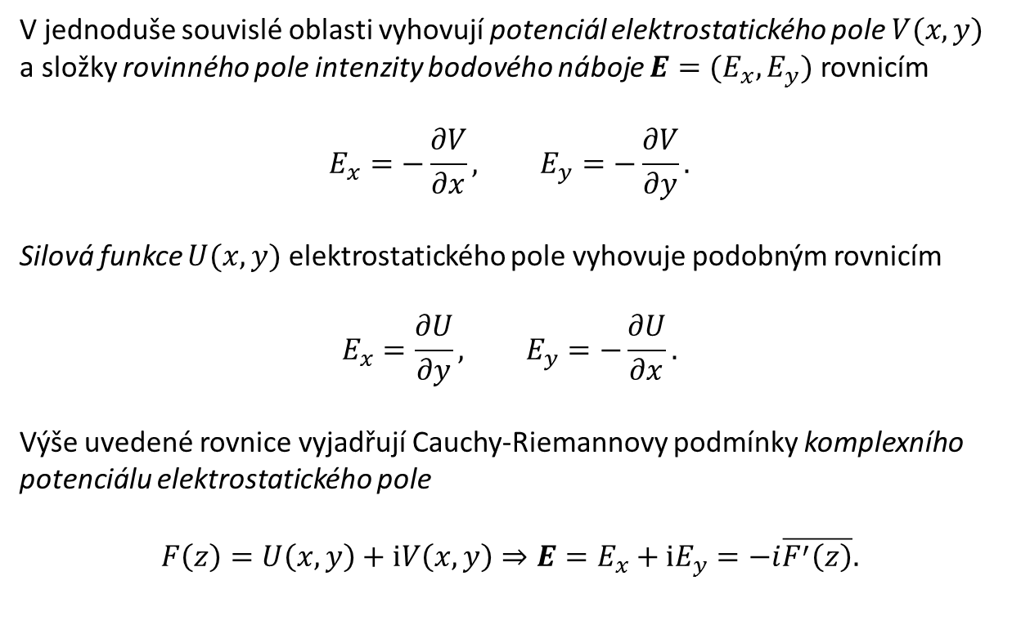
Komplexní potenciál v elektrostatice
V jednoduše souvislé oblasti vyhovují potenciál elektrostatického pole $V(x,y)$ a složky rovinného pole intenzity bodového náboje $E=(E_{x},E_{y})$ rovnicím
$$E_{x}=−\frac{∂V}{∂x}, E_{y}=−\frac{∂V}{∂y}.$$
Silová funkce $U(x,y)$ elektrostatického pole vyhovuje podobným rovnicím
$$E_{x}=\frac{∂U}{∂y}, E_{y}=−\frac{∂U}{∂x}.$$
Výše uvedené rovnice vyjadřují Cauchy-Riemannovy podmínky komplexního potenciálu elektrostatického pole
$$F\left(z\right)=U\left(x,y\right)+iV\left(x,y\right)⇒E=E_{x}+iE_{y}=−i\overline{F^{′}\left(z\right)}.$$

Slide 13
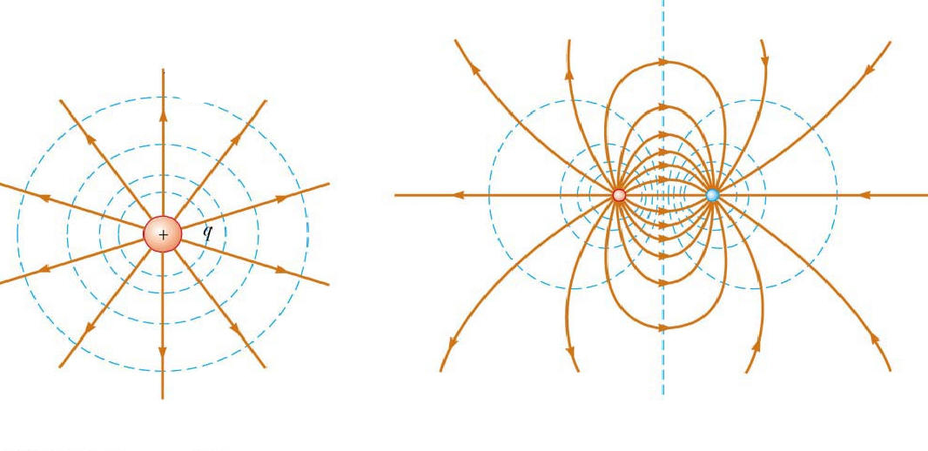

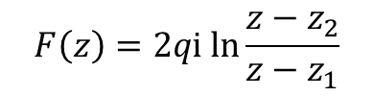
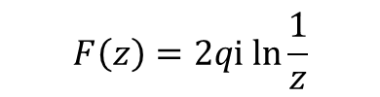



Komplexní potenciál v elektrostatice
Jeden a dva bodové náboje
Znalost komplexního potenciálu dovoluje vyjádření všech záladních veličin spojených s pojmem vektorového pole intenzity bodového náboje.
$ℜ\left\{F(z)\right\}≡$ siločára
$$ℑ\left\{F(z)\right\}$$
$ℑ\left\{F(z)\right\}≡$ ekvipotenciála
$$ℜ\left\{F(z)\right\}$$
$$F\left(z\right)=2qi ln\frac{1}{z}$$
$$F\left(z\right)=2qi ln\frac{z−z_{2}}{z−z_{1}}$$
Elektrický náboj
Pomocí komplexního potenciálu $F(z)$ lze sestrojit jeho silové a ekvipotenciální čáry elektrostatického pole.

Slide 14
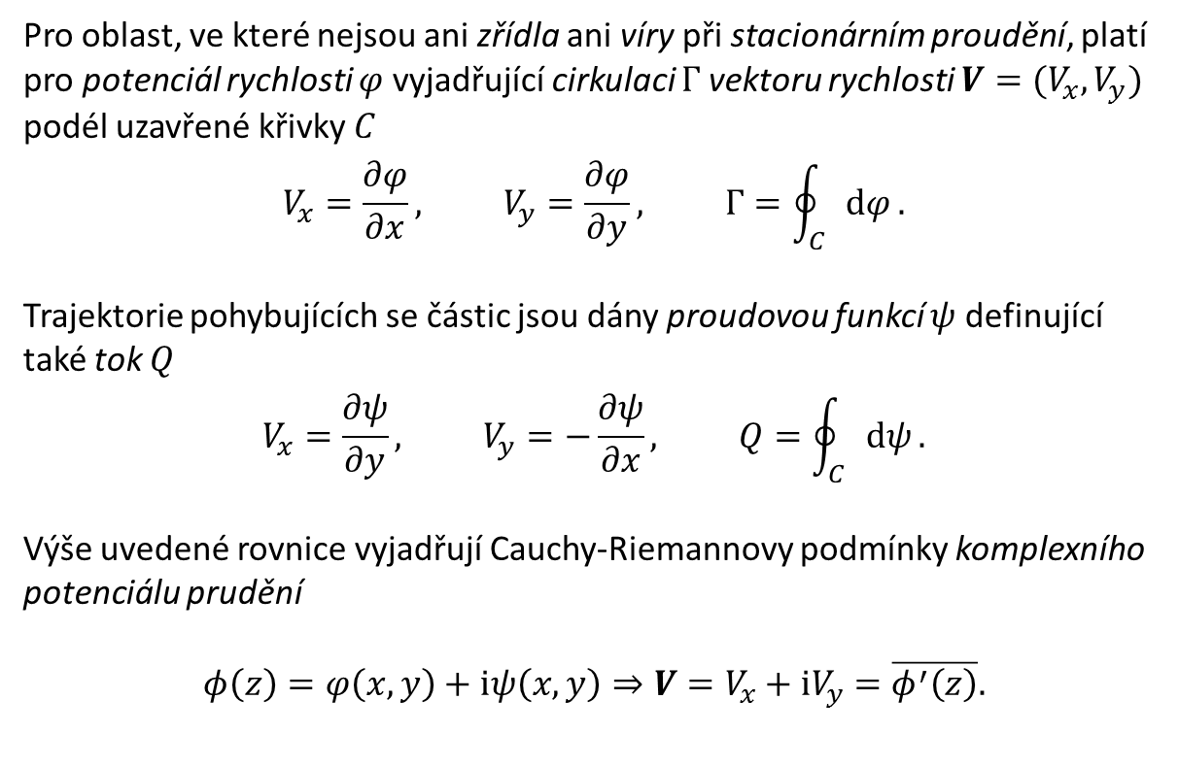
Komplexní potenciál v hydromechanice
Pro oblast, ve které nejsou ani zřídla ani víry při stacionárním proudění, platí pro potenciál rychlosti $φ$ vyjadřující cirkulaci $Γ$vektoru rychlosti $V=(V_{x},V_{y})$ podél uzavřené křivky $C$
$$V_{x}=\frac{∂φ}{∂x}, V_{y}=\frac{∂φ}{∂y}, Γ=\oint_{C}{dφ}.$$
Trajektorie pohybujících se částic jsou dány proudovou funkcí $ψ$ definující také tok $Q$
$$V_{x}=\frac{∂ψ}{∂y}, V_{y}=−\frac{∂ψ}{∂x}, Q=\oint_{C}{dψ}.$$
Výše uvedené rovnice vyjadřují Cauchy-Riemannovy podmínky komplexního potenciálu prudění
$$φ\left(z\right)=φ\left(x,y\right)+iψ\left(x,y\right)⇒V=V_{x}+iV_{y}=\overline{φ^{′}\left(z\right)}.$$

Slide 15
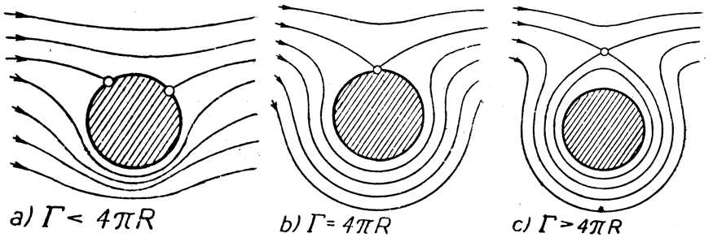


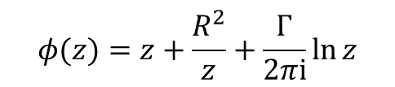


Komplexní potenciál v hydromechanice
Úloha o úplném obtékání
Znalost komplexního potenciálu prudění dovoluje vyjádření všech záladních veličin spojených s pojmem vektorového pole rychlosti prudění kapaliny.
$$Γ<4πR$$
$$Γ=4πR$$
$$Γ>4πR$$
Cirkulace rychlosti
$ℜ\left\{Φ(z)\right\}≡$ proudové čáry
$$φ(z)=z+\frac{R^{2}}{z}+\frac{Γ}{2πi}\ln{z}$$
Proudění ideální kapaliny kolem kružnice o poloměru $R$ rychlostí $V^{∞}=1.$

Slide 16
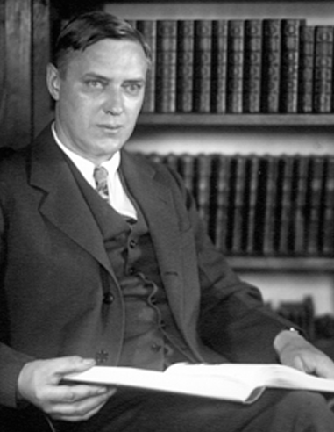
1888-1950
Profesor teoretické a aplikované mechaniky na Illinoiské univerzitě.
1937
Harald M. Westergaard popsal pomocí komplexního potenciálu řešení případu trhliny v homogenním poli napětí.
Harald M. Westergaard

Slide 17
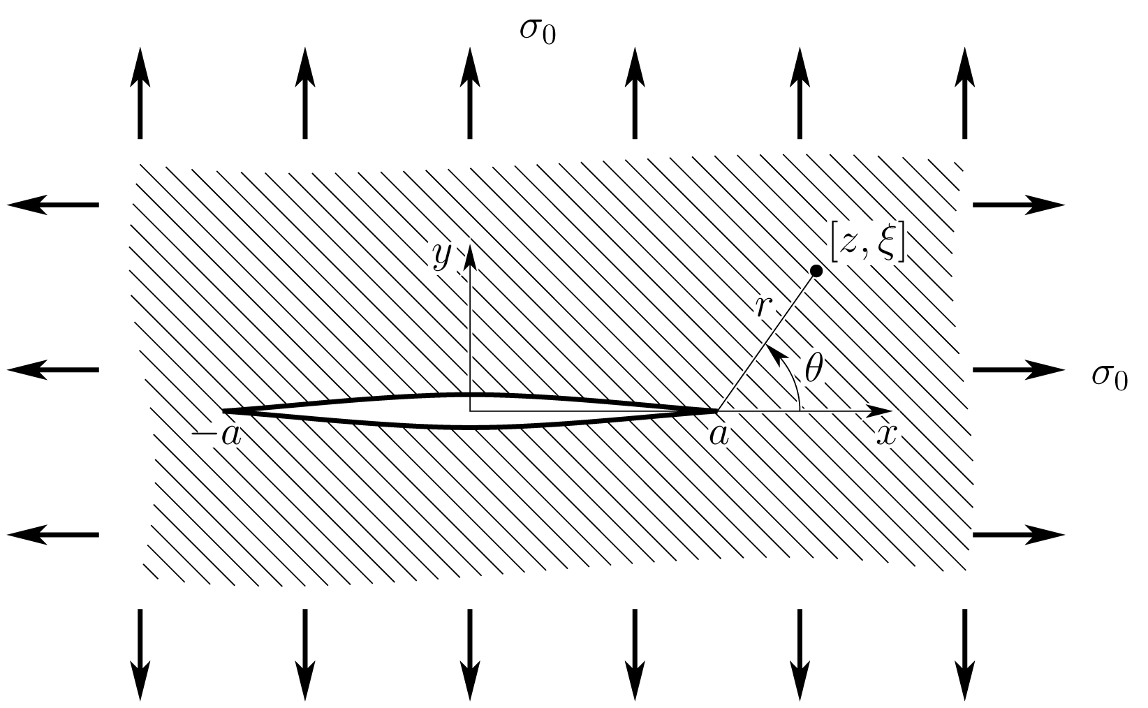
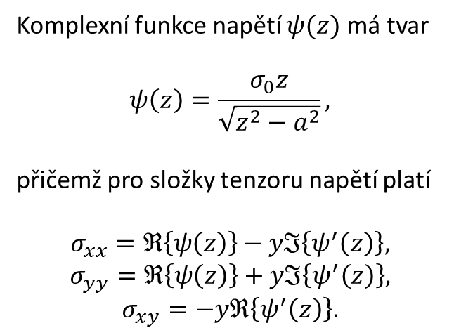
Problém trhliny konečné délky
Řešení podle Westergaarda
Symetrická úloha
Komplexní funkce napětí $ψ(z)$ má tvar
$$ψ\left(z\right)=\frac{σ_{0}z}{\sqrt{z^{2}−a^{2}}},$$
přičemž pro složky tenzoru napětí platí
$$σ_{xx}=ℜ\left\{ψ\left(z\right)\right\}−yℑ\left\{ψ^{′}\left(z\right)\right\},$$
$$σ_{yy}=ℜ\left\{ψ\left(z\right)\right\}+yℑ\left\{ψ^{′}\left(z\right)\right\},$$
$$σ_{xy}=−yℜ\left\{ψ^{′}\left(z\right)\right\}.$$
Nekonečné homogenní prostředí

Slide 18
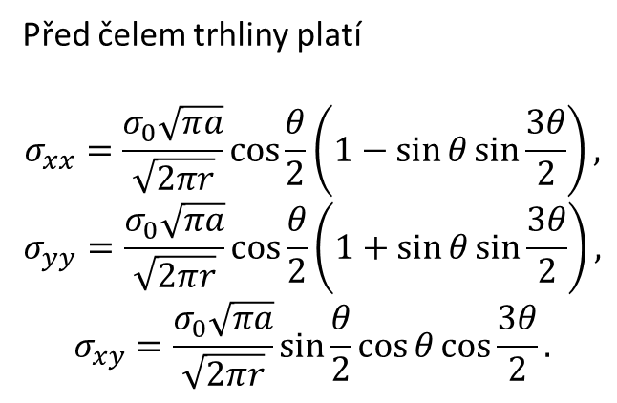
Problém trhliny konečné délky
Řešení podle Westergaarda
Symetrická úloha
Před čelem trhliny platí
$$σ_{xx}=\frac{σ_{0}\sqrt{πa}}{\sqrt{2πr}}\cos{\frac{θ}{2}}\left(1−\sin{θ}\sin{\frac{3θ}{2}}\right),$$
$$σ_{yy}=\frac{σ_{0}\sqrt{πa}}{\sqrt{2πr}}\cos{\frac{θ}{2}}\left(1+\sin{θ}\sin{\frac{3θ}{2}}\right),$$
$$σ_{xy}=\frac{σ_{0}\sqrt{πa}}{\sqrt{2πr}}\sin{\frac{θ}{2}}\cos{θ}\cos{\frac{3θ}{2}}.$$
Nekonečné homogenní prostředí
Faktor intenzity napětí

Slide 19
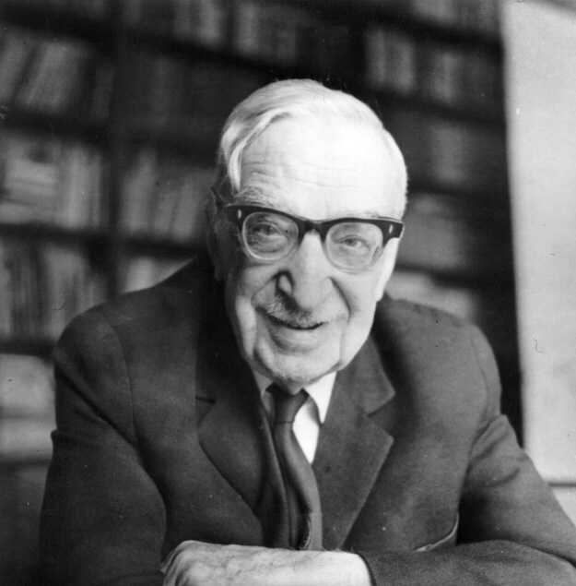
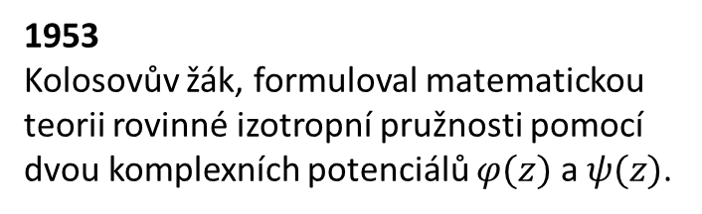
1891-1976
Profesor Petrohradské univerzity v letech 1917-1920. Poté působil na Státní univerzitě v Tbilisi, až do své smrti. Navíc od roku 1941 byl (prvním) předsedou Gruzínské akademie věd.
1953
Kolosovův žák, formuloval matematickou teorii rovinné izotropní pružnosti pomocí dvou komplexních potenciálů $φ(z)$ a $ψ(z)$.
Niko Muschelišvili

Slide 20
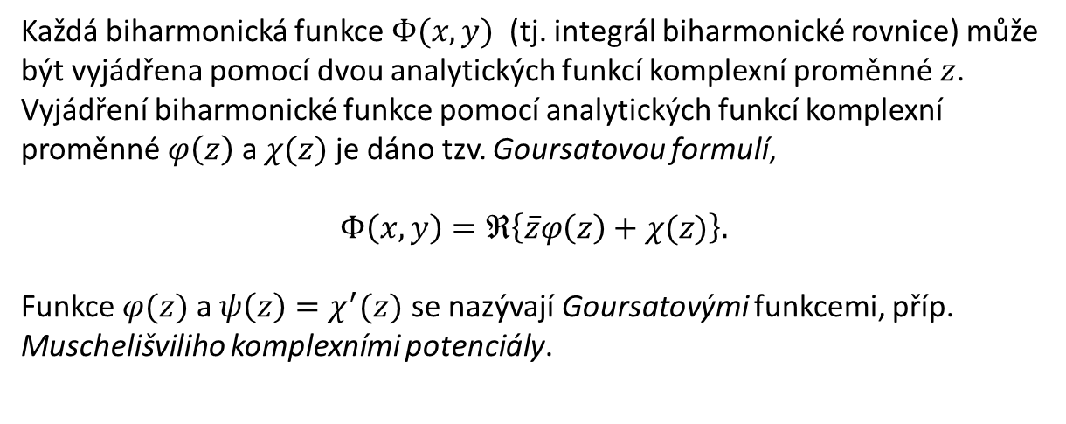
Komplexní vyjádření biharmonické funkce
Každá biharmonická funkce $Φ(x,y)$ (tj. integrál biharmonické rovnice) může být vyjádřena pomocí dvou analytických funkcí komplexní proměnné $z$. Vyjádření biharmonické funkce pomocí analytických funkcí komplexní proměnné $φ\left(z\right)$ a $χ(z)$ je dáno tzv. Goursatovou formulí,
$$Φ\left(x,y\right)=ℜ\left\{\overline{z}φ\left(z\right)+χ(z)\right\}.$$
Funkce $φ(z)$ a $ψ\left(z\right)=χ^{′}(z)$ se nazývají Goursatovými funkcemi, příp. Muschelišviliho komplexními potenciály.

Slide 21
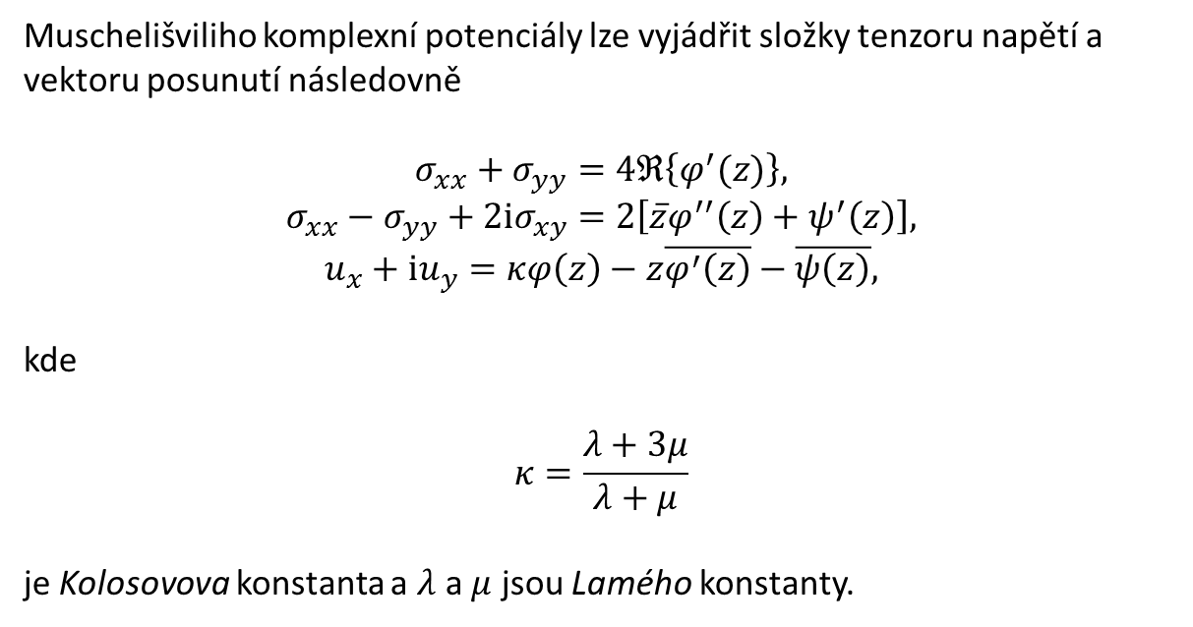
Komplexní vyjádření biharmonické funkce
Muschelišviliho komplexní potenciály lze vyjádřit složky tenzoru napětí a vektoru posunutí následovně
$$σ_{xx}+σ_{yy}=4ℜ\left\{φ^{′}(z)\right\},$$
$$σ_{xx}−σ_{yy}+2iσ_{xy}=2\left[\overline{z}φ^{′′}\left(z\right)+ψ^{′}\left(z\right)\right],$$
$$u_{x}+iu_{y}=κφ\left(z\right)−z\overline{φ^{′}\left(z\right)}−\overline{ψ\left(z\right)},$$
kde
$$κ=\frac{λ+3μ}{λ+μ}$$
je Kolosovova konstanta a $λ$ a $μ$ jsou Lamého konstanty.

Slide 22
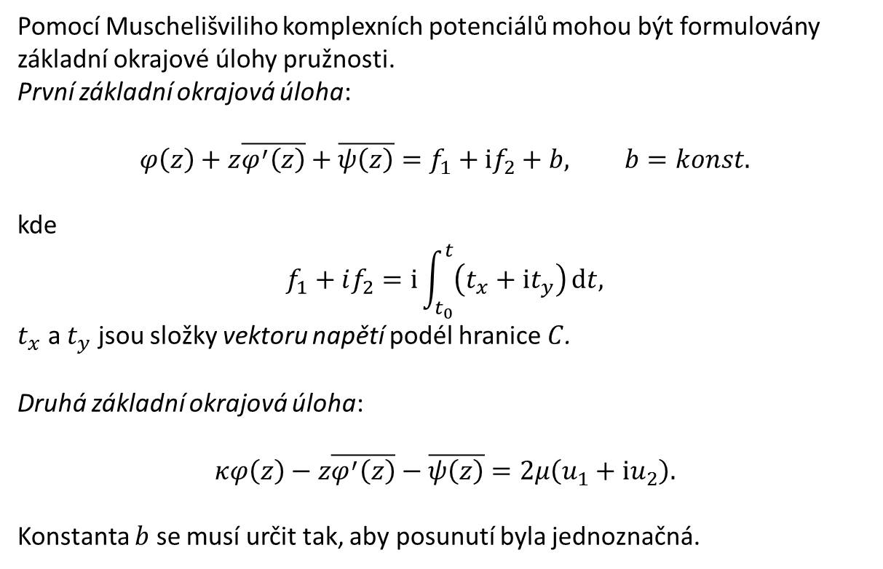
Komplexní vyjádření biharmonické funkce
Pomocí Muschelišviliho komplexních potenciálů mohou být formulovány základní okrajové úlohy pružnosti.
První základní okrajová úloha:
$$φ\left(z\right)+z\overline{φ^{′}\left(z\right)}+\overline{ψ\left(z\right)}=f_{1}+if_{2}+b, b=konst.$$
kde
$$f_{1}+if_{2}=i\int_{t_{0}}^{t}{\left(t_{x}+it_{y}\right)}dt,$$
$t_{x}$ a $t_{y}$ jsou složky vektoru napětí podél hranice $C$.
Druhá základní okrajová úloha:
$$κφ\left(z\right)−z\overline{φ^{′}\left(z\right)}−\overline{ψ\left(z\right)}=2μ\left(u_{1}+iu_{2}\right).$$
Konstanta $b$ se musí určit tak, aby posunutí byla jednoznačná.

Slide 23
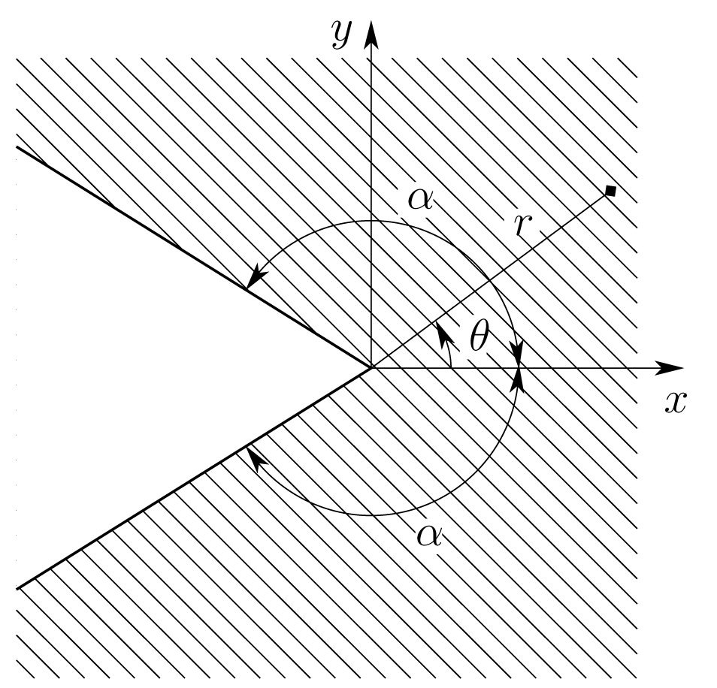
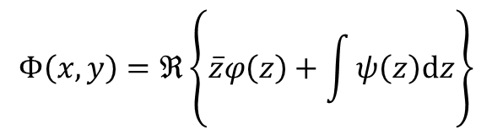
Problém homogenního vrubu
(M. L. Williams 1952)
Symetrická úloha
Cílem je popsat napětí v okolí symetrického izotropního vrubu jehož líce jsou bez napětí.
$$Φ\left(x,y\right)=ℜ\left\{\overline{z}φ\left(z\right)+\int{ψ\left(z\right)dz}\right\}$$
K tomu stačí vyjádřit Airyho funkci napětí např. pomocí Muschelišviliho komplexních potenciálů.
Nekonečné homogenní prostředí

Slide 24



Problém homogenního vrubu
(M. L. Williams 1952)
Symetrická úloha
Konstanta – zobecněný faktor intenzity napětí
Muschelišviliho komplexní potenciály se mohou hledat ve tvaru
$$φ\left(z\right)=Hz^{s+1}A,$$
$ψ\left(z\right)=Hz^{s+1}B$.
Konstanty, určí se z okrajových podmínek, reálné hodnoty odpovídají módu I, ryze imaginární hodnoty módu II
$$z=re^{iθ}=r\left(\cos{θ}+i\sin{θ}\right)$$
Nekonečné homogenní prostředí
Zavedení polárních souřadnic

Slide 25

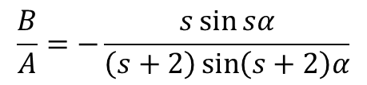

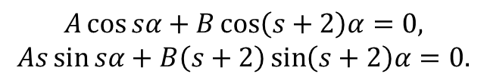
Problém homogenního vrubu
(M. L. Williams 1952)
Symetrický mód I
Muschelišviliho vztahy pro napětí
Povrch bez napětí
$$A\cos{sα}+B\cos\left(s+2\right)α=0,$$
$$As\sin{sα}+B\left(s+2\right)\sin\left(s+2\right)α=0.$$
Netriviální řešení této soustavy
$$\frac{B}{A}=−\frac{s\sin{sα}}{\left(s+2\right)\sin\left(s+2\right)α}$$
Povrch bez napětí
za podmínky
$$\left(s+1\right)\sin{2α}+\sin{2\left(s+1\right)α}=0$$
$$⇓$$
$$s$$
Exponent singularity

Slide 26
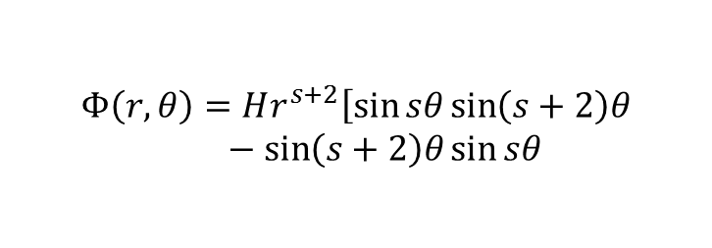
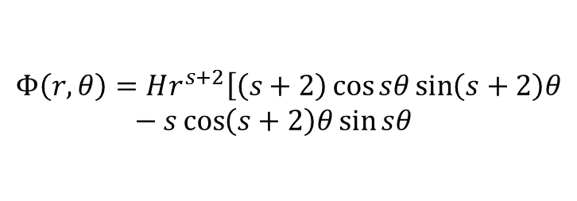
Problém homogenního vrubu
(M. L. Williams 1952)
Symetrický mód I
$$Φ\left(r,θ\right)=Hr^{s+2}\left[\left(s+2\right)\cos{sθ}\sin\left(s+2\right)θ\right.−s\cos\left(s+2\right)θ\sin{sθ}$$
Podobně se dostane pro antisymetrický mód II
$$Φ\left(r,θ\right)=Hr^{s+2}\left[\sin{sθ}\sin\left(s+2\right)θ\right.−\sin\left(s+2\right)θ\sin{sθ}$$

Slide 27

Problém homogenního vrubu
(M. L. Williams 1952)

Slide 28


Hilbertův problém
Hilbertův problém formuluje úlohu o nalezení funkce $F(z)$ jejíž limitní hodnoty $F^{+}$ a $F^{−}$ vyhovují podmínce
$$F^{+}\left(t\right)−gF^{−}\left(t\right)=f(t),$$
kde $g$ je obecně komplexní konstanta a $f(t)$ je daná komplexní funkce na otevřené křivce $C$, která je tvořena konečným počtem otevřených křivek $C_{k}$, $k=1,…,n$. Bod $t$ se nachází uvnitř křivky $C$.
Otevřené křivky v komplexní rovině

Slide 29

Hilbertův problém
Řešení Hilbertova problému popsal Muschelišvili a pro $g≠1$ se může psát ve tvaru
$$F\left(z\right)=\frac{χ_{0}(z)}{2πi}\int_{C}{\frac{f\left(t\right)dt}{χ_{0}^{+}(t)(t−z)}}+χ_{0}(z)p_{n}(z),$$
kde $p_{n}(z)$ je polynom stupně $n$. Funkce $χ_{0}\left(z\right)$ je tzv. Plemeljova funkce mající tvar
$$χ_{0}\left(z\right)=\prod_{j=1}^{n}{{\left(z−a_{j}\right)}^{−δ}{\left(z−b_{j}\right)}^{δ−1}}, δ=\frac{1}{2}\ln{g}.$$
Otevřené křivky v komplexní rovině

Slide 30








Dvě kolineární trhliny ležící na ose $x$ v homogenním materiálu v nekonečnu zatíženém napětím $σ_{yy}$.
Hilbertův problém
Případ dvou kolineárních trhlin
Cílem je nalézt analytickou funkci, pomocí níž lze vyjádřit složky tenzoru napětí před čelem trhlin a dále vyjádřit faktor intenzity napětí $K_{I}$.
Neznámá funkce $f_{1}(t)$
$$σ_{yy}\left(x,0\right)=2πiF\left(x\right)+σ_{yy}^{∞}$$
Hledaná analytická funkce se vyjádří pomocí Cauchyho integrálu.
$$F\left(z\right)=\frac{1}{2πi}\int_{C}{\frac{f_{1}\left(t\right)dt}{t−z}}$$
Napětí na ose $x$ vyjádřené pomocí $F(z)$
$C$ je křivka tvořena úsečkami $ab$a $cd$.

Slide 31

Dvě kolineární trhliny ležící na ose $x$ v homogenním materiálu v nekonečnu zatíženém napětím $σ_{yy}$.
Hilbertův problém
Případ dvou kolineárních trhlin
Aplikace okrajových podmínek vede na Hilbertův problém.
Podmínka volných líců trhlin.
$$F^{+}\left(x\right)+F^{−}\left(x\right)=\frac{1}{πi}\int_{C}{\frac{f_{1}\left(t\right)dt}{t−x}=2}σ_{yy}^{∞} pro x∈C,$$
$$F^{+}\left(x\right)−F^{−}\left(x\right)=f_{1}\left(x\right)=0 pro x∉C,$$

Slide 32


Dvě kolineární trhliny ležící na ose $x$ v homogenním materiálu v nekonečnu zatíženém napětím $σ_{yy}$.
Hilbertův problém
Případ dvou kolineárních trhlin
Muschelišviliho řešení Hilbertova problému pro neznámou funkci $f_{1}(x)$.
Polynom prvního stupně.
$$f_{1}\left(x\right)=−\frac{χ_{0}\left(x\right)}{2πi}\int_{C}{\frac{σ_{yy}^{∞} dt}{χ_{0}^{+}\left(t\right)\left(t−x\right)}}+χ_{0}\left(x\right)p_{1}\left(z\right) pro x∈C$$
$$χ_{0}\left(z\right)={\left[\left(z−a\right)\left(z−b\right)\left(z−c\right)\left(z−d\right)\right]}^{\frac{1}{2}}$$
Plemejlova funkce

Slide 33



Dvě kolineární trhliny ležící na ose $x$ v homogenním materiálu v nekonečnu zatíženém napětím $σ_{yy}$.
Hilbertův problém
Případ dvou kolineárních trhlin
Na závěr se pomocí funkce $f_{1}(x)$ může vyjádřit napětí $σ_{yy}$ před čelem trhlin a tedy také faktor intenzity napětí.
Napětí pře čelem trhlin.
$$σ_{yy}\left(x,0\right)=\int_{C}{\frac{f_{1}\left(t\right)dt}{t−x}}+σ_{yy}^{∞}$$
$$K_{I}=\lim_{x→a^{−},b^{+},{ c}^{−},{ d}^{+}}{\sqrt{2π\left(x−b\right)}}σ_{yy}(x,0)$$
Faktor intenzity napětí.

Slide 34


19??-19??
Sergej G. Lechnicky zobecnil Muschelišviliho formalismus na případ anizotropních materiálů (1950, 1957).
Sergej G. Lechnicky
1926-1962
Alan N. Stroh byl studentem J. D. Eshelbyho. Podobně jako Lechnicky položil základ matematického formalismu pro popis rovinné pružnosti anizotropních materiálů.
Alan N. Stroh

Slide 35

Lechnického - Eshelbyho - Strohův formalismus
(L.E.S. formalismus)
V L.E.S. formalismu je materiál charakterizován šesti charakteristickými (vlastními) čísly $p_{i}$, která jsou řešením problému vlastních čísel soustavy algebraických rovnic
$$\left\{Q+p\left(R+R^{T}\right)+p^{2}T\right\}a=0,$$
kde $Q$, $R$ a $T$ jsou matice $3×3$, jejichž prvky závisí na elastických koeficientech. Z energetických úvah vyplývá, že $p_{i}$ $(i=1, …, 6)$ jsou komplexní a jelikož je výše uvedená soustava reálná, jsou tato čísla navzájem komplexně sdružená.

Slide 36

Lechnického - Eshelbyho - Strohův formalismus
(L.E.S. formalismus)
Napětí a posuvy lze vyjádřit pomocí komplexních potenciálů $f_{i}(z_{i})$, kde $z_{i}=x+p_{i}y$ $(i=1, 2, 3)$. Zavedením tzv. funkce napětí $φ={\left[φ_{1},φ_{2},φ_{3}\right]}^{T}$ tak, že
$$σ_{ix}=−\frac{∂φ_{i}}{∂y},σ_{iy}=\frac{∂φ_{i}}{∂x},(i=1, 2, 3)$$
se vektor posuvů $u_{i}$ a vektor funkce napětí $φ$ dá vyjádřit jako
$$u=2ℜ\left\{A\left\langle f_{∗}(z_{∗})\right\rangle q\right\},φ=2ℜ\left\{B\left\langle f_{∗}(z_{∗})\right\rangle q\right\}.$$
$A$ a $B$ jsou matice $3×3$ závisející na elastických konstantách a $q$ je libovolný vektor,
$$\left\langle f_{∗}(z_{∗})\right\rangle =diag\left[f_{1}\left(z_{1}\right),f_{2}\left(z_{2}\right),f_{3}\left(z_{3}\right)\right].$$

Slide 37
Lechnického - Eshelbyho - Strohův formalismus
(L.E.S. formalismus)
Napětí a posuvy lze vyjádřit pomocí komplexních potenciálů $f_{i}(z_{i})$, kde $z_{i}=x+p_{i}y$ $(i=1, 2, 3)$. Zavedením tzv. funkce napětí $φ={\left[φ_{1},φ_{2},φ_{3}\right]}^{T}$ tak, že
$$σ_{ix}=−\frac{∂φ_{i}}{∂y},σ_{iy}=\frac{∂φ_{i}}{∂x},(i=1, 2, 3)$$
se vektor posuvů $u_{i}$ a vektor funkce napětí $φ$ dá vyjádřit jako
$$u=2ℜ\left\{A\left\langle f_{∗}(z_{∗})\right\rangle q\right\},φ=2ℜ\left\{B\left\langle f_{∗}(z_{∗})\right\rangle q\right\}.$$
$A$ a $B$ jsou matice $3×3$ závisející na elastických konstantách a $q$ je libovolný vektor,
$$\left\langle f_{∗}(z_{∗})\right\rangle =diag\left[f_{1}\left(z_{1}\right),f_{2}\left(z_{2}\right),f_{3}\left(z_{3}\right)\right].$$

